Slide 1

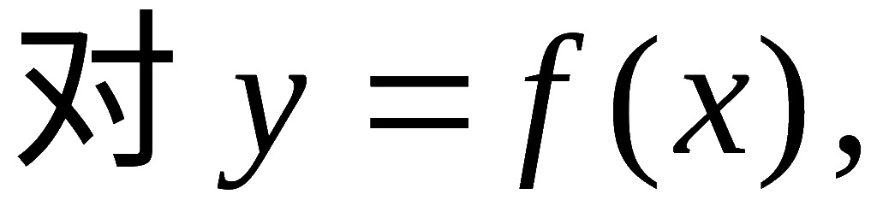
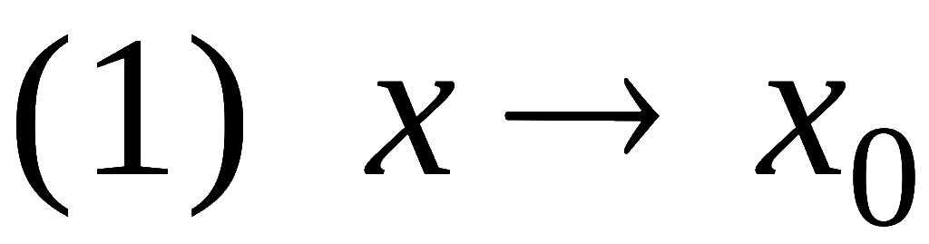
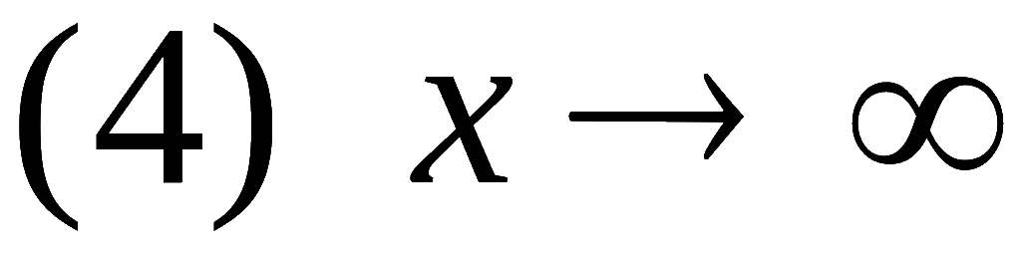
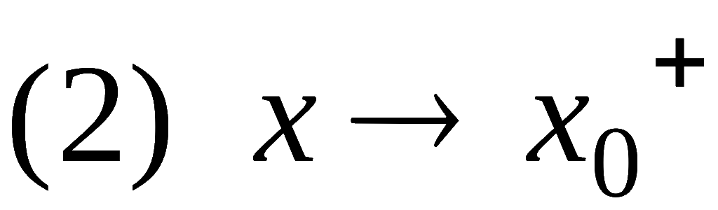
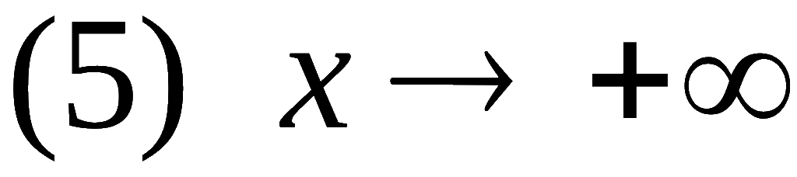
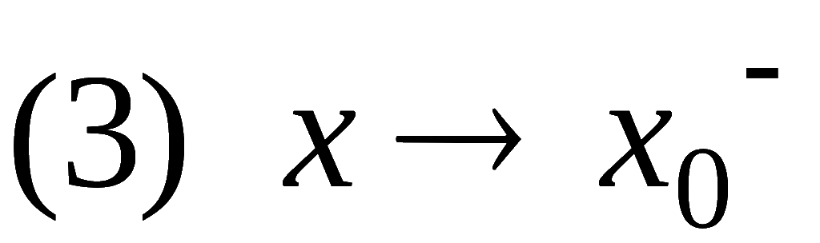
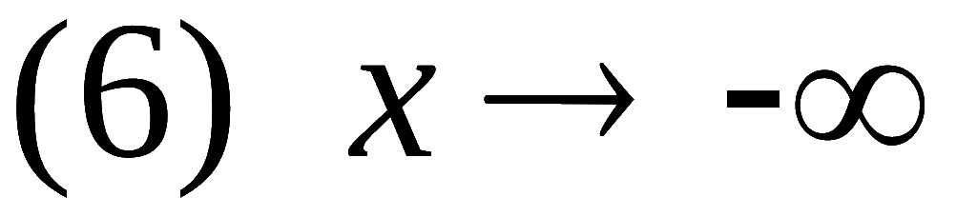







第三节
第一章
函数极限
自变量变化过程的六种形式:
本节内容 :
一、自变量趋于无穷大时函数的极限
二、自变量趋于有限值时函数的极限
机动 目录 上页 下页 返回 结束

Slide 2
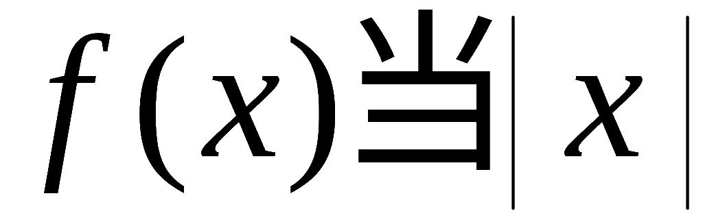


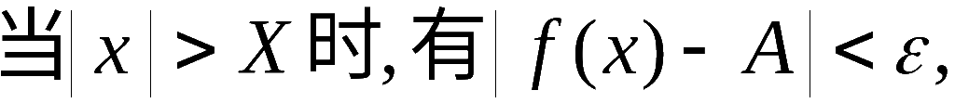
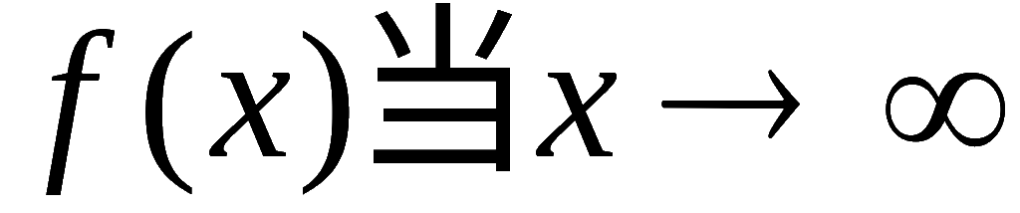
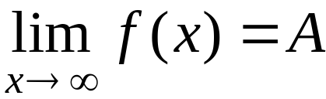
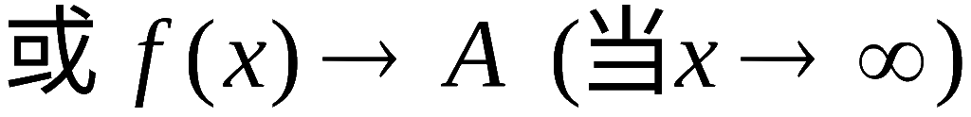












3.1、自变量趋于无穷大时函数的极限
定义1 . 设函数
大于某一正数时有定义,
若
则称常数
A 为函数
时的极限,
记作
几何解释:
直线 y = A 为曲线
的水平渐近线
机动 目录 上页 下页 返回 结束

Slide 3
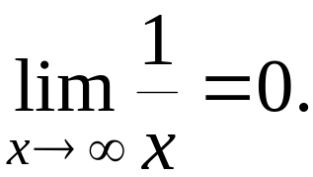
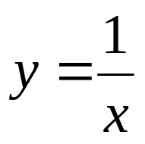

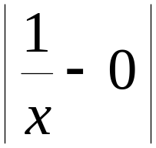
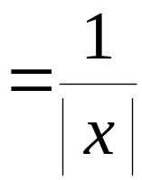


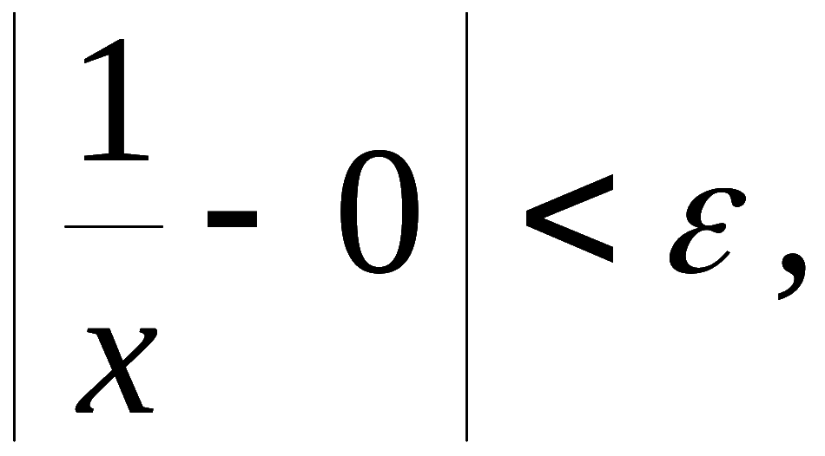
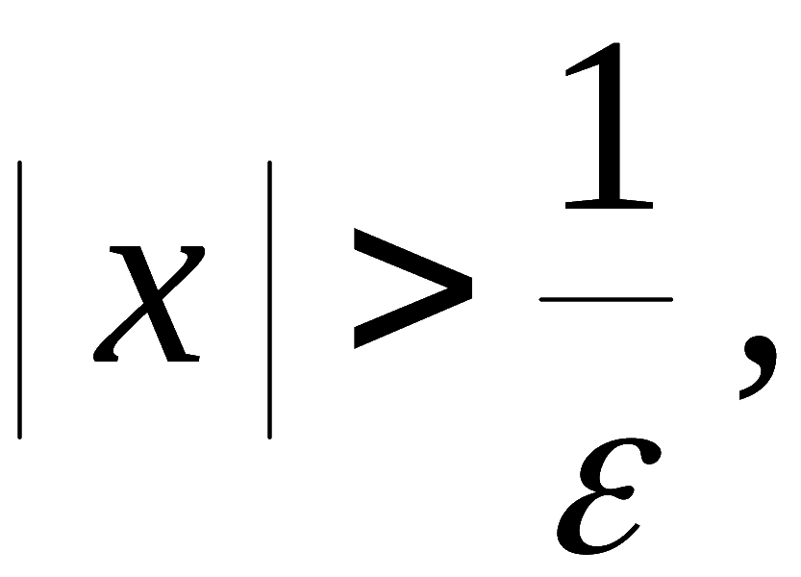
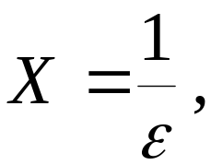
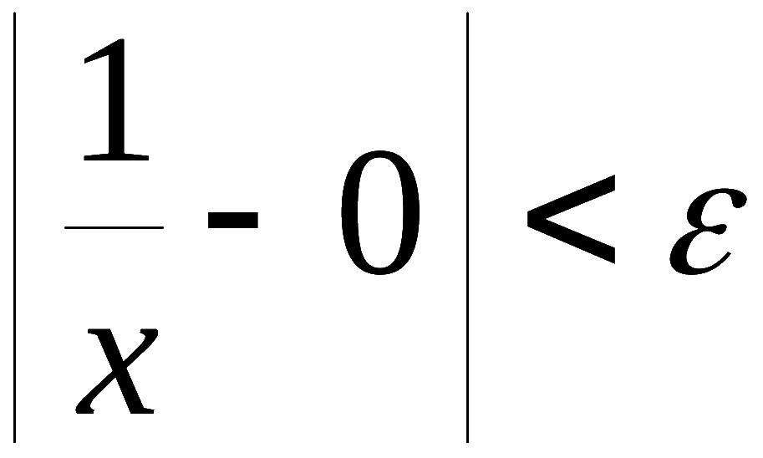

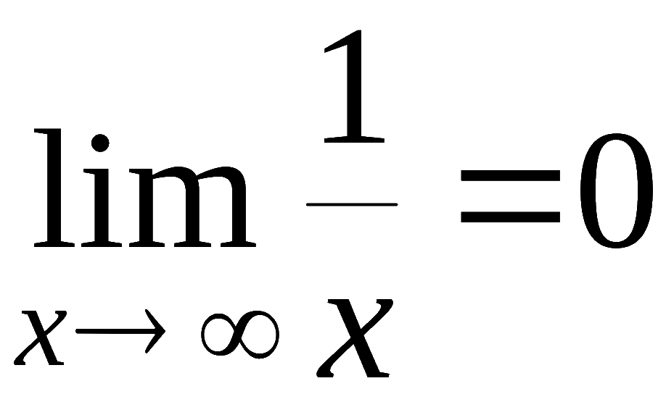
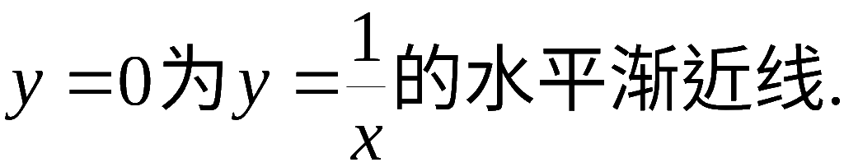
例1. 证明
证:
故
欲使
即
取
就有
因此
注:
机动 目录 上页 下页 返回 结束

Slide 4
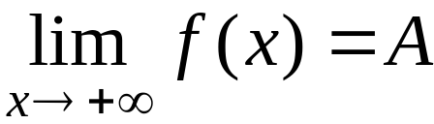
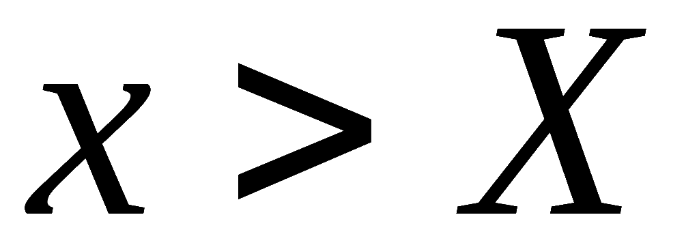

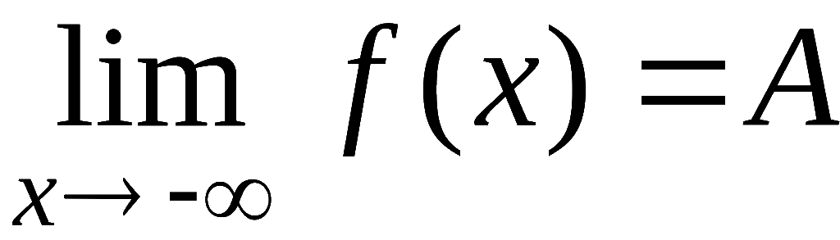

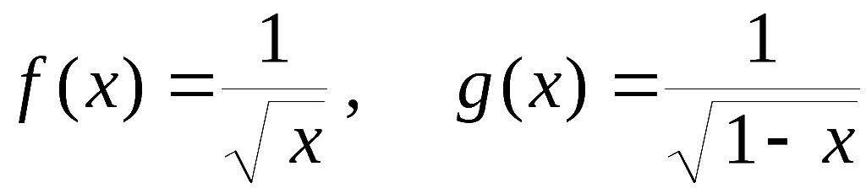


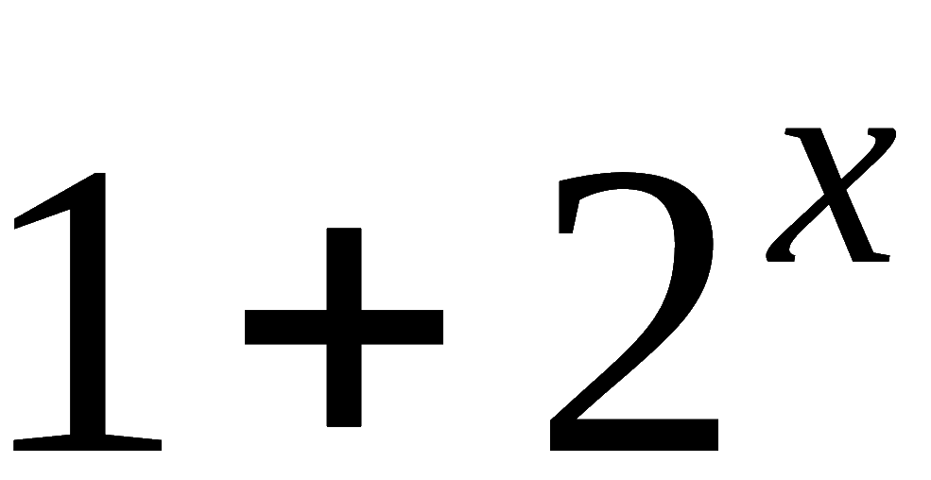
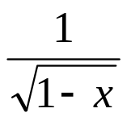




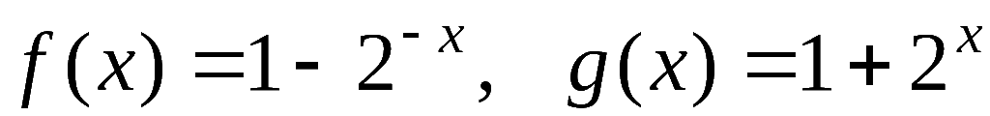


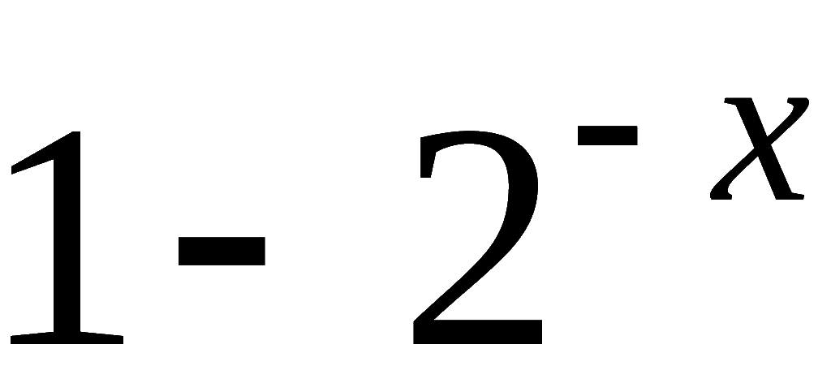
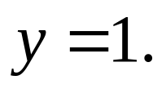
两种特殊情况 :
当
时, 有
当
时, 有
几何意义 :
直线 y = A 仍是曲线 y = f (x) 的渐近线 .
例如，
都有水平渐近线
又如，
都有水平渐近线
机动 目录 上页 下页 返回 结束

Slide 5
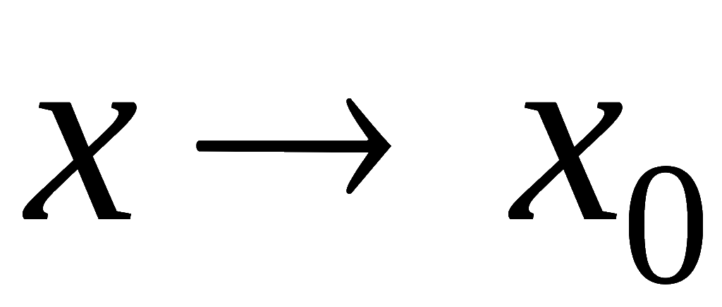
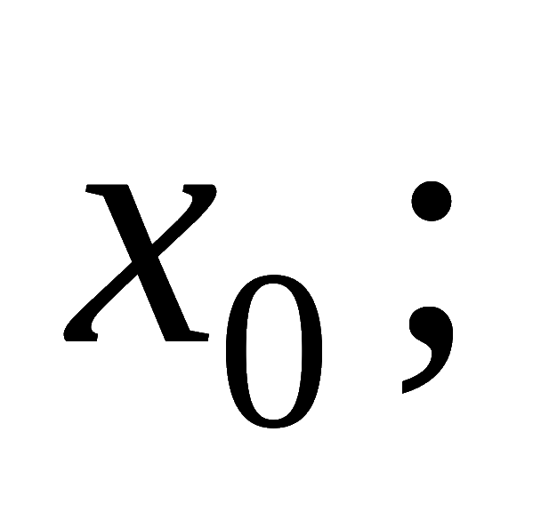

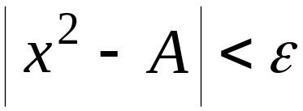
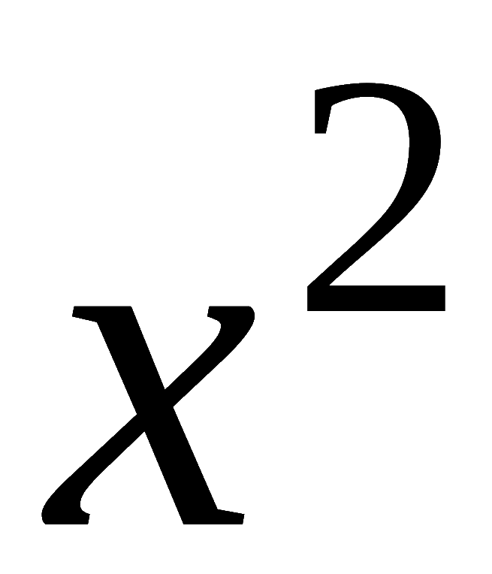


3.2、自变量趋于有限值时函数的极限
1.
时函数极限的定义
引例. 测量正方形面积.
(真值:
边长为
面积为A )
直接观测值
确定直接观测值精度 δ :
边长
间接观测值
任给精度 ε ,
要求
面积
机动 目录 上页 下页 返回 结束

Slide 6









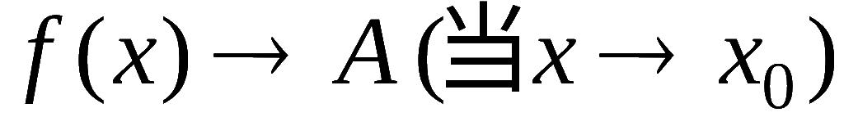
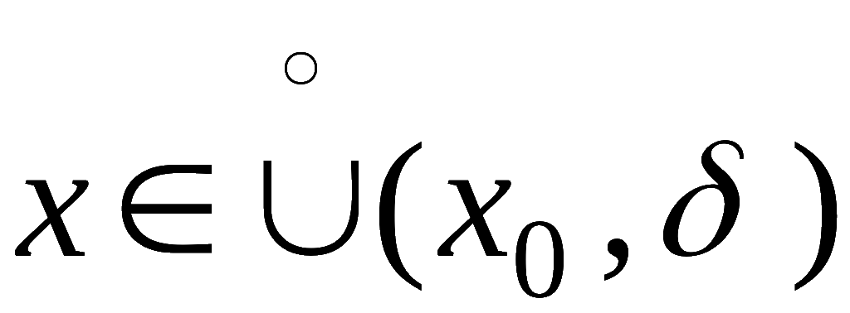
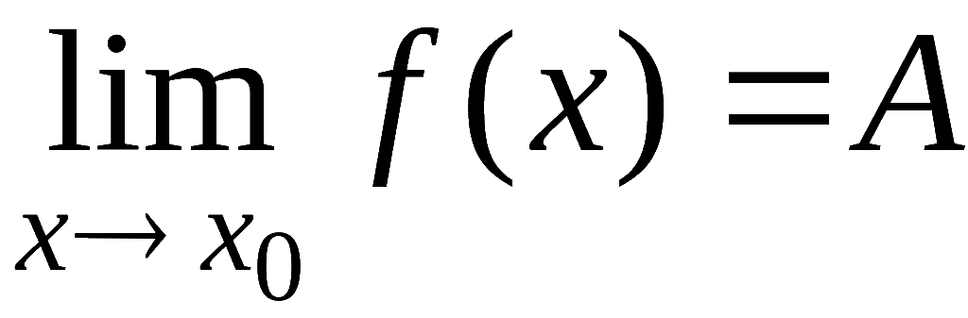
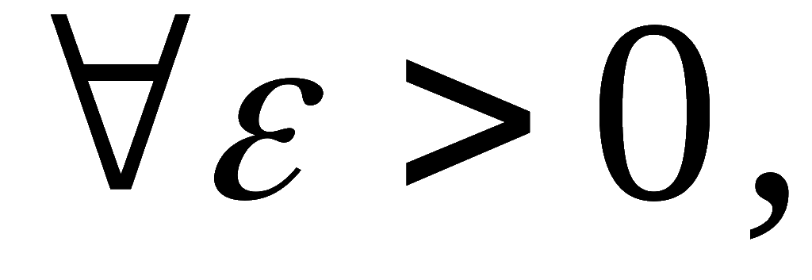

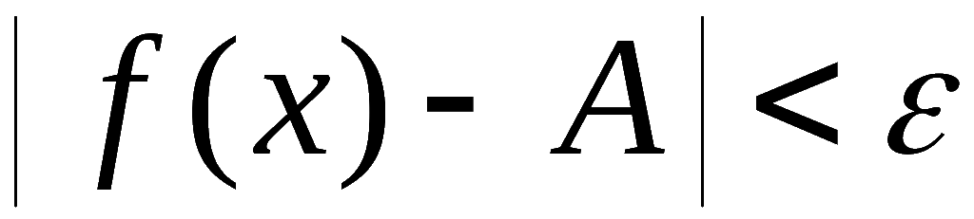





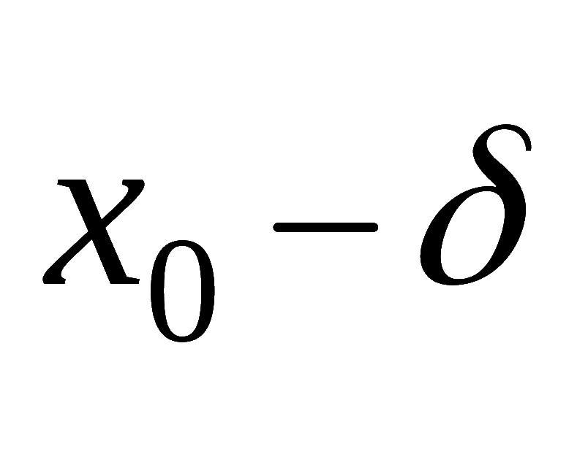



定义4 . 设函数
在点
的某去心邻域内有定义 ,
若
当
时, 有
则称常数 A 为函数
当
时的极限,
记作
或
即
当
时, 有
几何解释:
这表明:
极限存在
函数局部有界
(P39定理4.2)
机动 目录 上页 下页 返回 结束

Slide 7
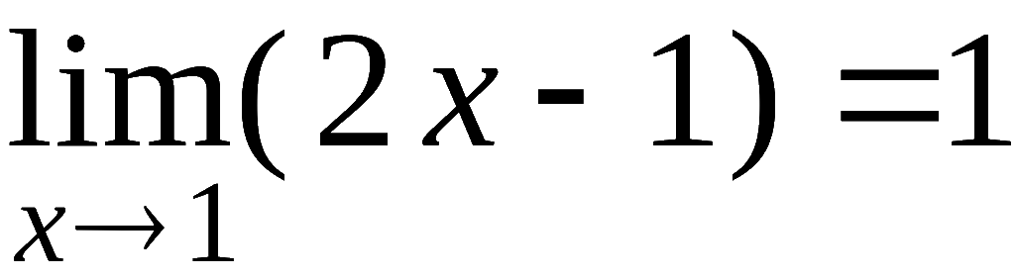
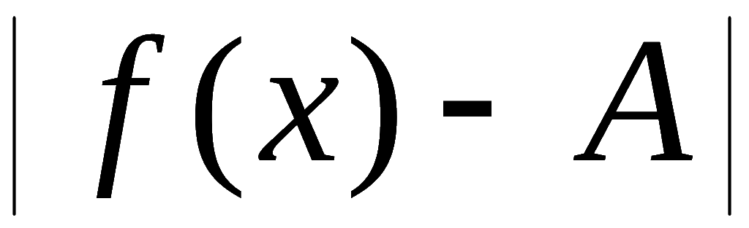
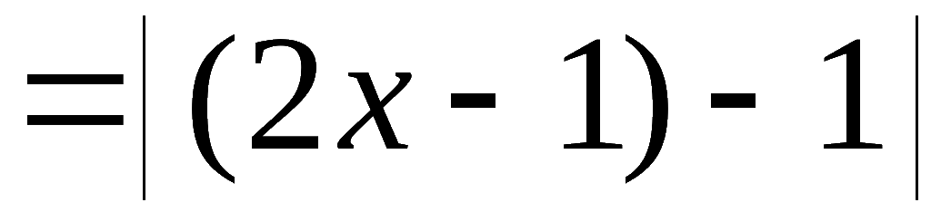

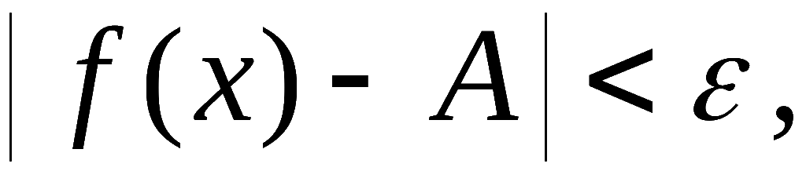
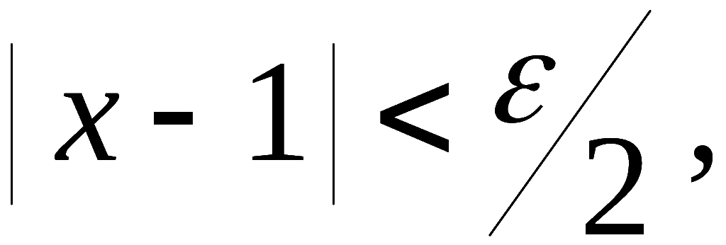
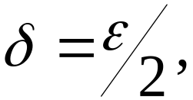

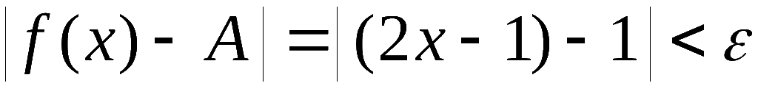
例2. 证明
证:
欲使
只要
取
则当
时 , 必有
因此
机动 目录 上页 下页 返回 结束

Slide 8
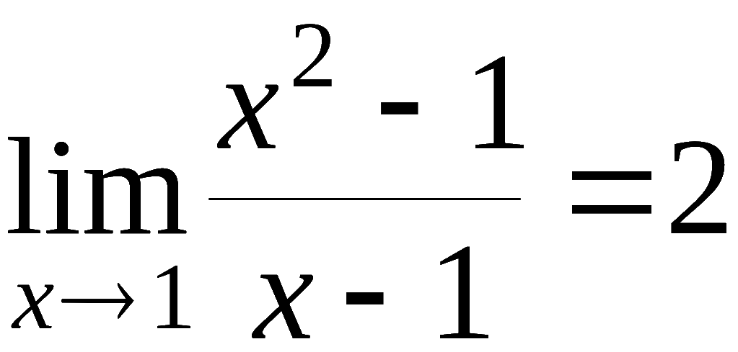
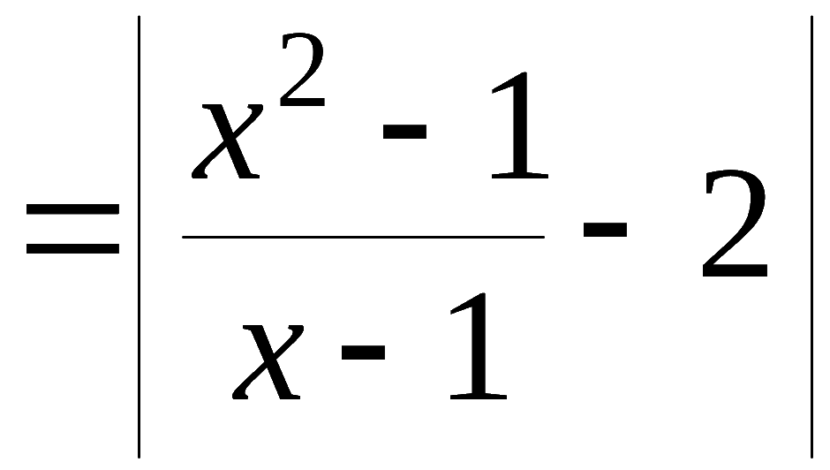







例3. 证明
证:
故
取
当
时 , 必有
因此
机动 目录 上页 下页 返回 结束

Slide 9

















例4. 证明: 当
时
证:
欲使
只要
且
而
可用
保证 .
故取
则当
时,
必有
因此
机动 目录 上页 下页 返回 结束

Slide 10











3.3 左极限与右极限
左极限 :
当
时, 有
右极限 :
当
时, 有
定理 3 .1
机动 目录 上页 下页 返回 结束

Slide 11
















例5. 设函数
讨论
时
的极限是否存在 .
解: 利用定理 3 .
因为
显然
所以
不存在 .
机动 目录 上页 下页 返回 结束

Slide 12
作业P39
1 (1)(4) ;
2 (3)(4) ;
3，
5

